Slide 1
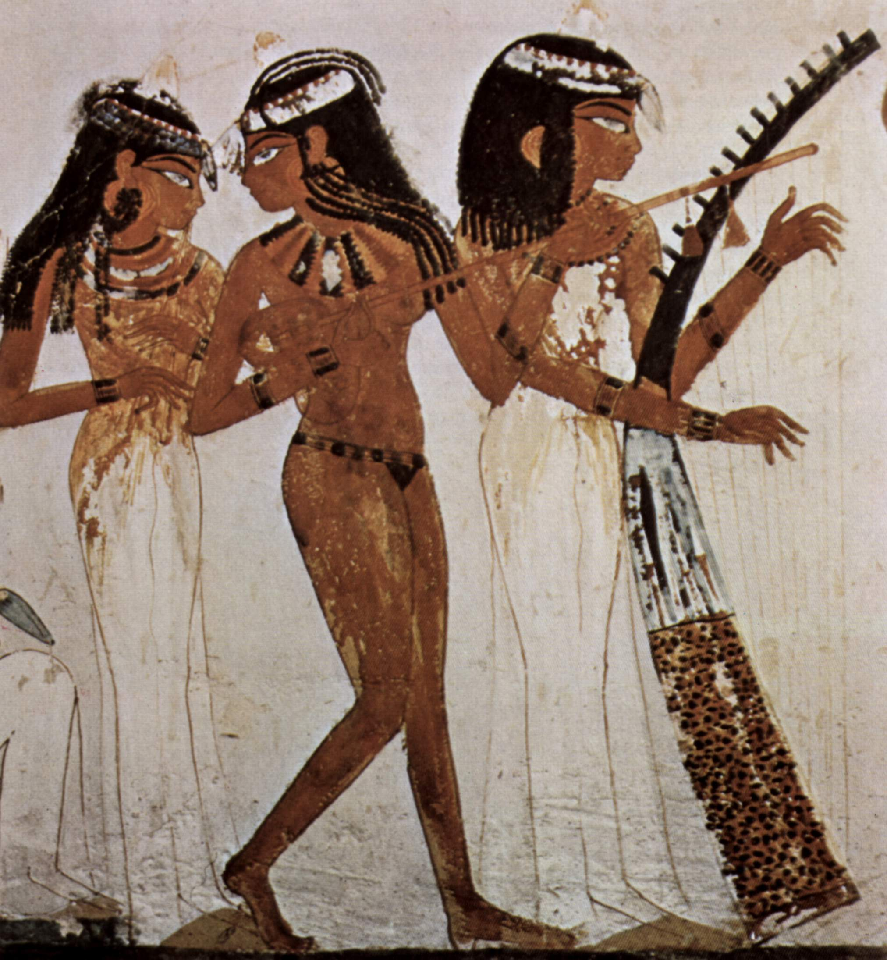
STARE
ZUNAJEVROPSKE
KULTURE

Slide 2
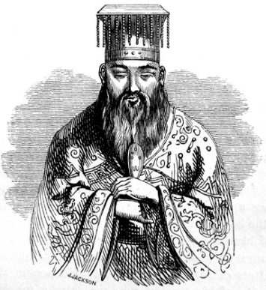
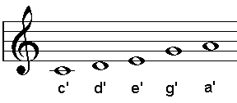
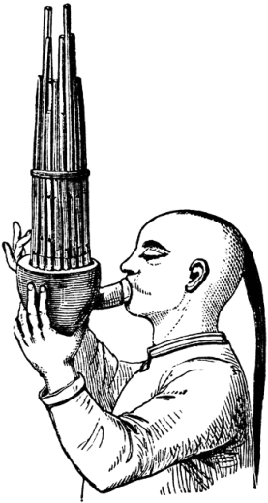

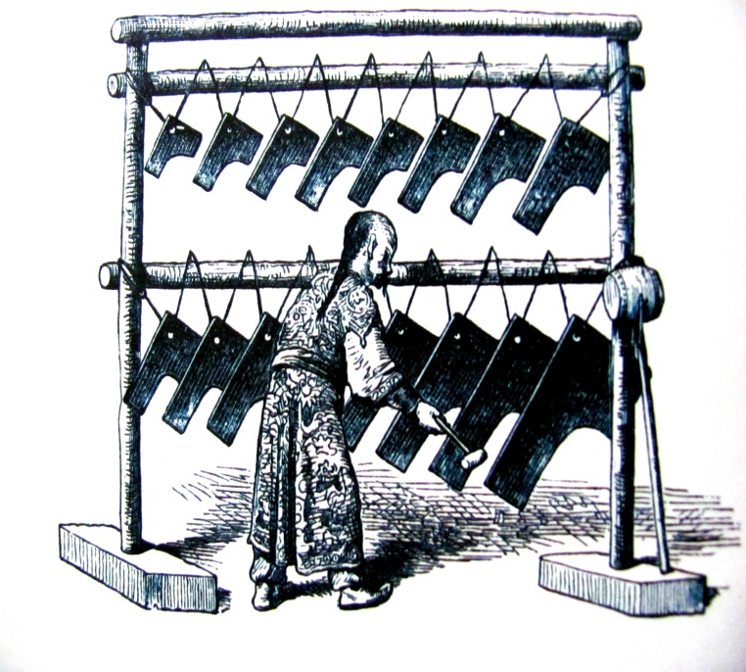
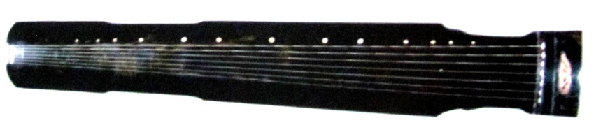
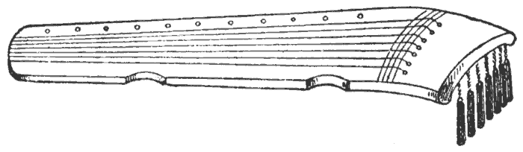
KITAJSKA
KONFUCIJ
kitajski filozof, glasbenik
Po glasbi se vidi duh naroda.
GLASBENA TEORIJA
-pentatonika
INŠTRUMENTI
kamen (kamni iz žada)
les (lesen boben, raglja
kovina (zvončki)
svila (strune iz svile za kin)
koža (bobni)
Glasba je del slovesnih dogodkov in verskih obredov
K'ing
ŠENG
K'in

Slide 3
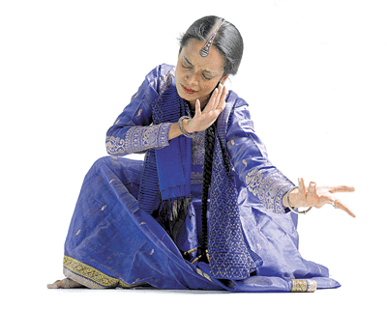
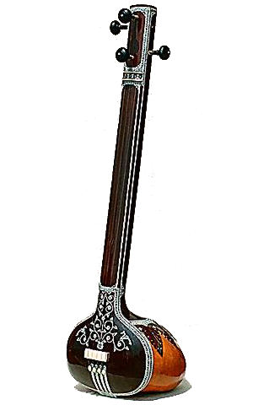
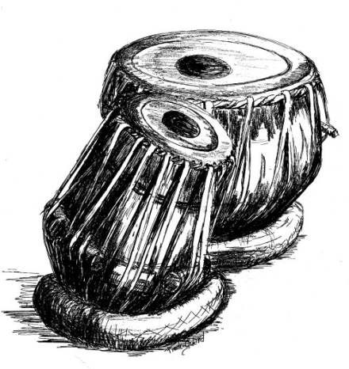
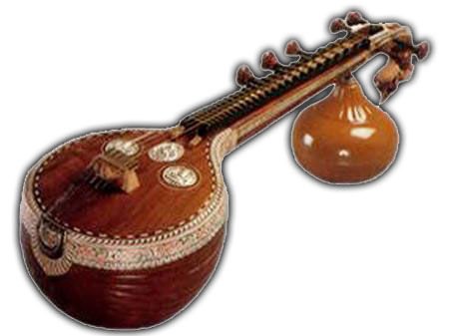
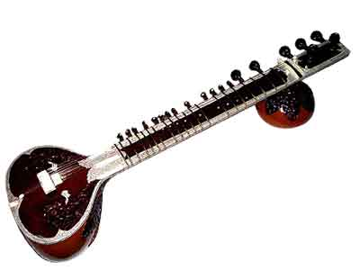
INDIJA
GLASBENA TEORIJA
-tonski sistemi, lestvice
Mikrotoni / šrutiji
Indijski ples
INŠTRUMENTI
flavta
boben
MARGA-najimenitnejša umetniška oblika; 4000 pr.n.št
RAGA-vokalna glasba; spraviti poslušalca v meditativno razpoloženje in mu predstaviti nek pojem
TALA-osnovni element časa in ritma
TANPURA
Glasba je povezana z govorom, plesom, kretnjami
TABLA
SITAR
VINA

Slide 4
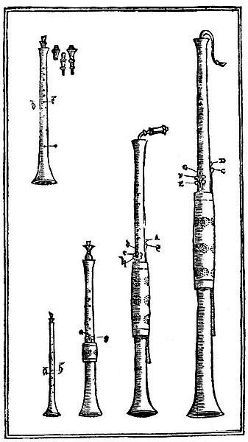
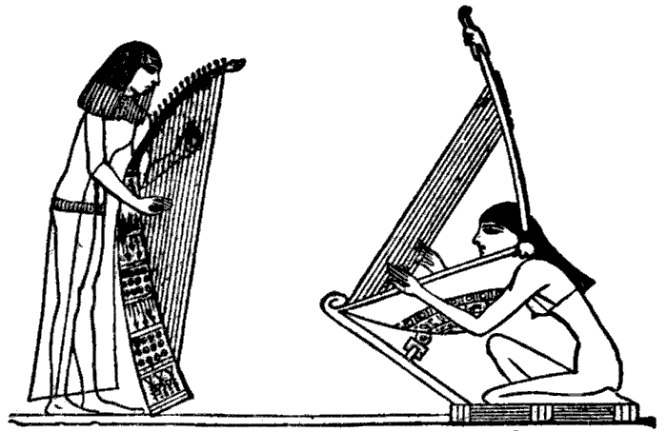
EGIPT
HIERONOMIJA-nakazovanje tonov z roko / znakovno nakazovanje
DVOJNI ŠALMAJ
INŠTRUMENTI
-podolžna flavta
-pavke
-boben
-raglje
GLASBENI DOKUMENTI
-poslikave v grobnicah, hieroglifi, ohranjeni inštrumenti
HARFA
Dežela faraonov in piramid je imela dobro razvito/bogato glasbeno življenje. O tem pričajo reliefi, spomeniki, slike.

Slide 5
LITERATURA
Kustec, N. (2008). Glasba skozi čas 7. Ljubljana: DZS.
Vrbančič, I. (2005). Glasba 7. Učbenik za glasbeno vzgojo v 7. razredu osnovne šole. Ljubljana: Mladinska knjiga.
Vrbančič, I. (2005) Glasba 7. Delovni zvezek za pouk glasbene vzgoje v 7. razredu osnovne šole. Ljubljana: Mladinska knjiga.
Pesek, A. (2007). Glasba danes in nekoč 7. Samostojni delovni zvezek za glasbeno vzgojo v 7. razredu osnovne šole. Ljubljana: Rokus Klett.
Internetni viri:
http://cs.wikipedia.org/wiki/%C5%A0almaj
http://en.wikipedia.org/wiki/Sitar
http://www.kamalmusiccenter.com/classes/
http://www.chakpak.com/news/juhi-chawlas-tanpura-damaged-by-an-airline/318
www.dijaski.net/get/ume_ref_egipcanska_umetnost_06.odt

